Slide 1
Sprawozdanie z Pilotażu Programowania
Innowacja pedagogiczna „Z programowaniem za pan brat”
Publiczna Szkoła Podstawowa w Modliborzycach
Publiczna Szkoła Podstawowa we Wszachowie
czerwiec 2017

Slide 2
Informacje o szkołach
Publiczna szkoła podstawowa w Modliborzycach
Modliborzyce 93, 27-552 Baćkowice
https://spmodliborzyce.edupage.org/text/?text=text/text2&subpage=0
Publiczna Szkoła Podstawowa we Wszachowie
Wszachów 49A, 27-552 Baćkowice
https://spwszachow.edupage.org/text/?text=text/text2&subpage=0
Autorki i realizatorki innowacji:
Agnieszka Januszewska
Jolanta Bzymek

Slide 3
Innowacją zostali objęci uczniowie z klasy I i klasy IV. Dzieci pochodzą z terenów wiejskich, nigdy wcześniej nie miały do czynienia z programowaniem. Dla potrzeb innowacji i szkolnych, zakupione zostały tablety 2 in 1, dla obu placówek, dzięki czemu uczniowie mogli pracować indywidualnie.
Pilotaż programowania rozpoczął się we wrześniu 2016 roku i potrwa przez trzy kolejne lata szkolne (czyli do czerwca 2019 roku). Na zajęcia programowania w obu szkołach dyrektorzy przeznaczyli 3 godziny lekcyjne w ciągu tygodnia (2 godziny dla klasy IV i 1 godzina dla klasy I).
W ramach zajęć uczniowie poznali program Scratch Junior i Baltie. Programowaliśmy również offline, wzięliśmy udział w Code Week
Fotogaleria - http://spmodliborzyce.edupage.org/photos/?photo=album&gallery=35
http://spwszachow.edupage.org/photos/?photo=album&gallery=25
oraz przystąpiliśmy do programu Mistrzowie Kodowania https://spmodliborzyce.edupage.org/text/?text=text/text2&subpage=1
https://spwszachow.edupage.org/text/?text=text/text2&subpage=1 i Świętokrzyska Akademia Młodego Informatyka https ://spmodliborzyce.edupage.org/text/?text=text/text2&subpage=2
https://spwszachow.edupage.org/text/?text=text/text2&subpage=2 .

Slide 4
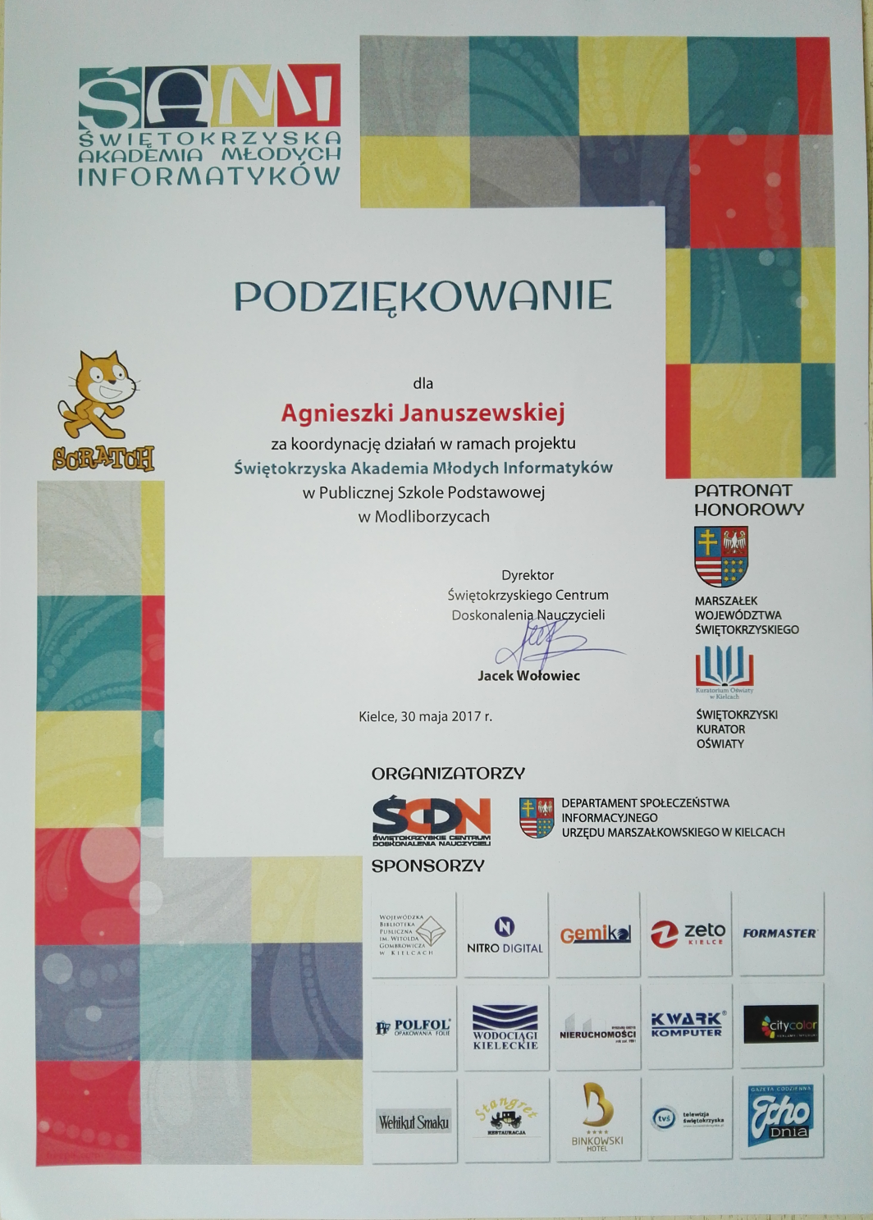
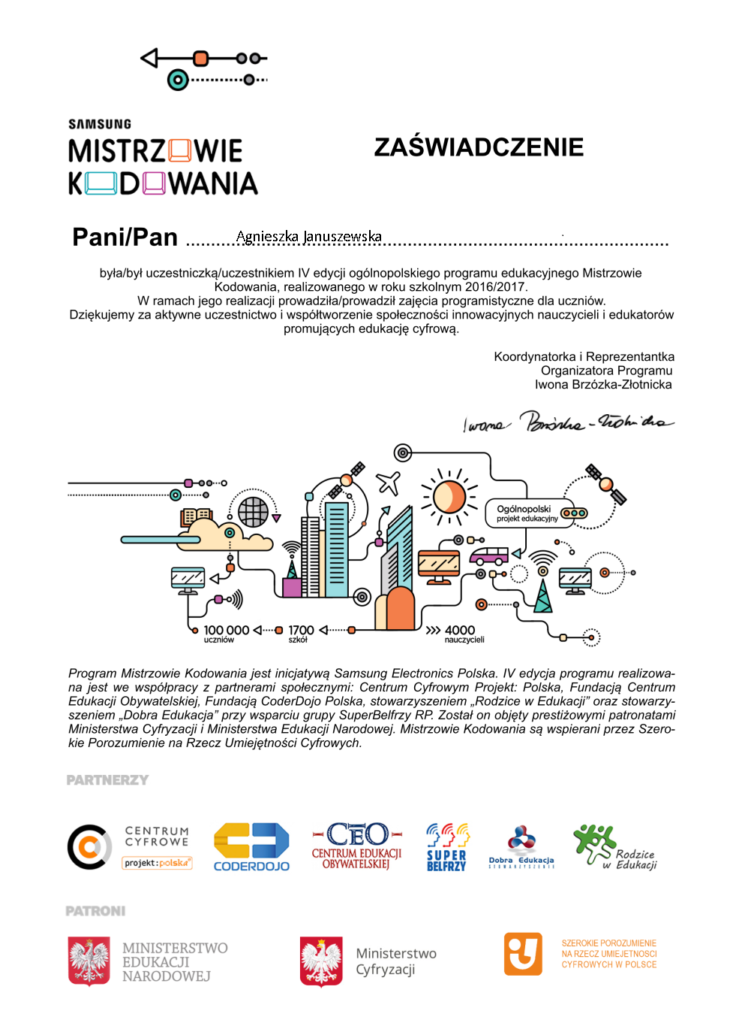

Slide 5
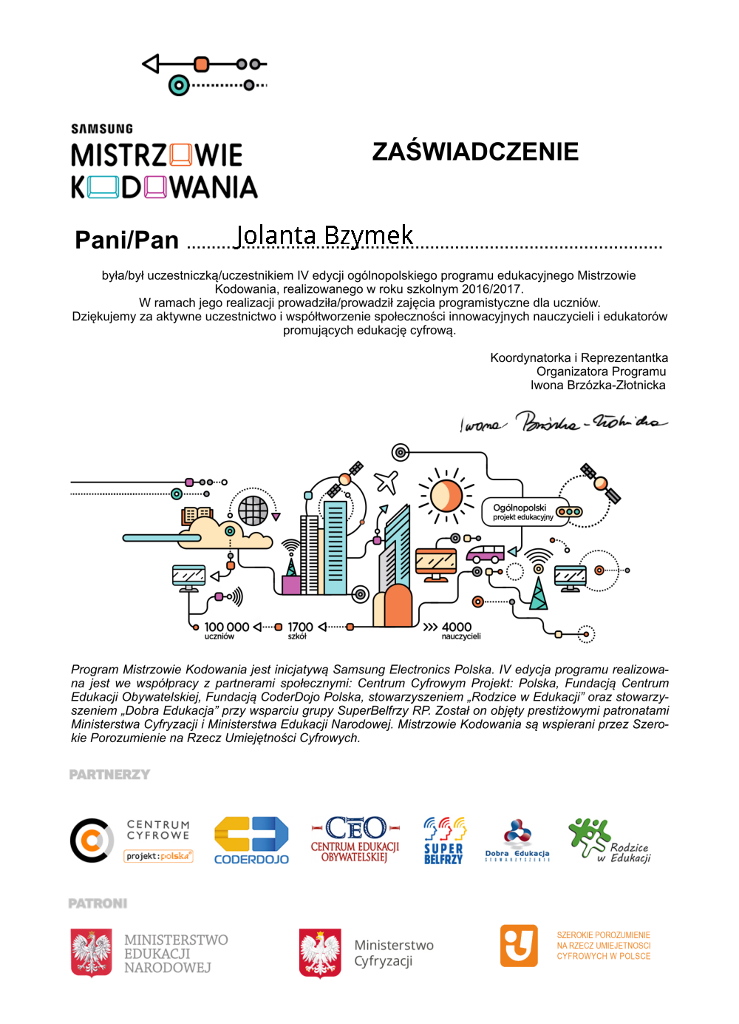

Slide 6
Programowanie offline
„Zakubkowani”
Dzieci tworzyły budowle z kubków i jednocześnie pisały do nich kody, które później przekazywały innym grupom i sprawdzały czy budowla odpowiada kodowi.
Fotogaleria- http://spmodliborzyce.edupage.org/photos/?photo=album&gallery=35
Fotogaleria- http://spwszachow.edupage.org/photos/?photo=album&gallery=25
„Nietypowiec”
Układanie planszy z przeszkodami i tworzenie drogi za pomocą kodu do wybranego miejsca na planszy.
Odkoduj obrazek
Kolorowanie i układanie kolorowych kartoników w celu „odkodowania” zaszyfrowanego obrazka.
Fotogaleria - http://spmodliborzyce.edupage.org/photos/?photo=album&gallery=55
Fotogaleria - http://spmodliborzyce.edupage.org/photos/?photo=album&gallery=73
Fotogaleria - http://spmodliborzyce.edupage.org/photos/?photo=album&gallery=78
Fotogaleria - http://spwszachow.edupage.org/photos/?photo=album&gallery=68
„Zabierz przeciwnikowi kubek”
Gra polegająca na wykonaniu takiej liczby ruchów (góra-dół, prawo-lewo) jaką wskaże wyrzucona ilość oczek na kostce do gry. Celem jest dojście na pole gdzie znajduje się kubek przeciwnika w celu zabrania go. Wygrywa ten kto ma więcej kubków.
Fotogaleria - http://spmodliborzyce.edupage.org/photos/?photo=album&gallery=75
http://spwszachow.edupage.org/photos/?photo=album&gallery=68

Slide 7
Programowanie online
W roku szkolnym 2016/17, uczniowie poznali program Baltie, Scratch Junior (klasa I i IV) oraz zapoznali się z programem Scratch (klasa IV).
Klasa I w programie Baltie poznała tryb budowanie, wykorzystywaliśmy go do ćwiczeń matematycznych i zabaw z literkami. Klasa IV poznała tryb: budowanie, czarowanie oraz programowanie.
Fotogaleria - http://spmodliborzyce.edupage.org/photos/?photo=album&gallery=74
http://spwszachow.edupage.org/photos/?photo=album&gallery=70
W programie Scratch Junior wykonali m.in. następujące zadania: Skaczące piłeczki; Labirynt; Wiosna, lato, jesień, zima…; Działania matematyczne; Linijki; Grzybobranie
Fotogaleria - https://spmodliborzyce.edupage.org/album/?#gallery/31
Fotogaleria - http://spwszachow.edupage.org/photos/?photo=album&gallery=19
Na zajęciach korzystaliśmy również z platformy www.code.org oraz darmowych aplikacji ze sklepu Google Play - Kodable i Bit by Bit.
Fotogaleria - http://spmodliborzyce.edupage.org/photos/?photo=album&gallery=81
Fotogaleria - http://spmodliborzyce.edupage.org/photos/?photo=album&gallery=79
Fotogaleria - http://spwszachow.edupage.org/photos/?photo=album&gallery=69
Od połowy czerwca mamy na wyposażeniu grę edukacyjną ScottieGo!, w którą pomimo problemów technicznych udało nam się jeszcze przed wakacjami zagrać. ☺
Fotogaleria - http://spmodliborzyce.edupage.org/photos/?photo=album&gallery=80

Slide 8
W czerwcu 2017 roku, w naszych szkołach został utworzony Lokalny Klub Kodowania. W ramach działalności klubu będą prowadzone zajęcia z podstaw programowania dla uczniów naszych szkół w roku szkolnym 2017/18. W ramach programu mamy możliwość bezpłatnego wypożyczenia programowalnych robotów Finch (5 sztuk do jednej szkoły) na okres 2 miesięcy (wrzesień-październik). Na pewno uatrakcyjnią one nasze zajęcia z programowania. :)

Slide 9
Do zobaczenia po wakacjach ☺

